Slide 1
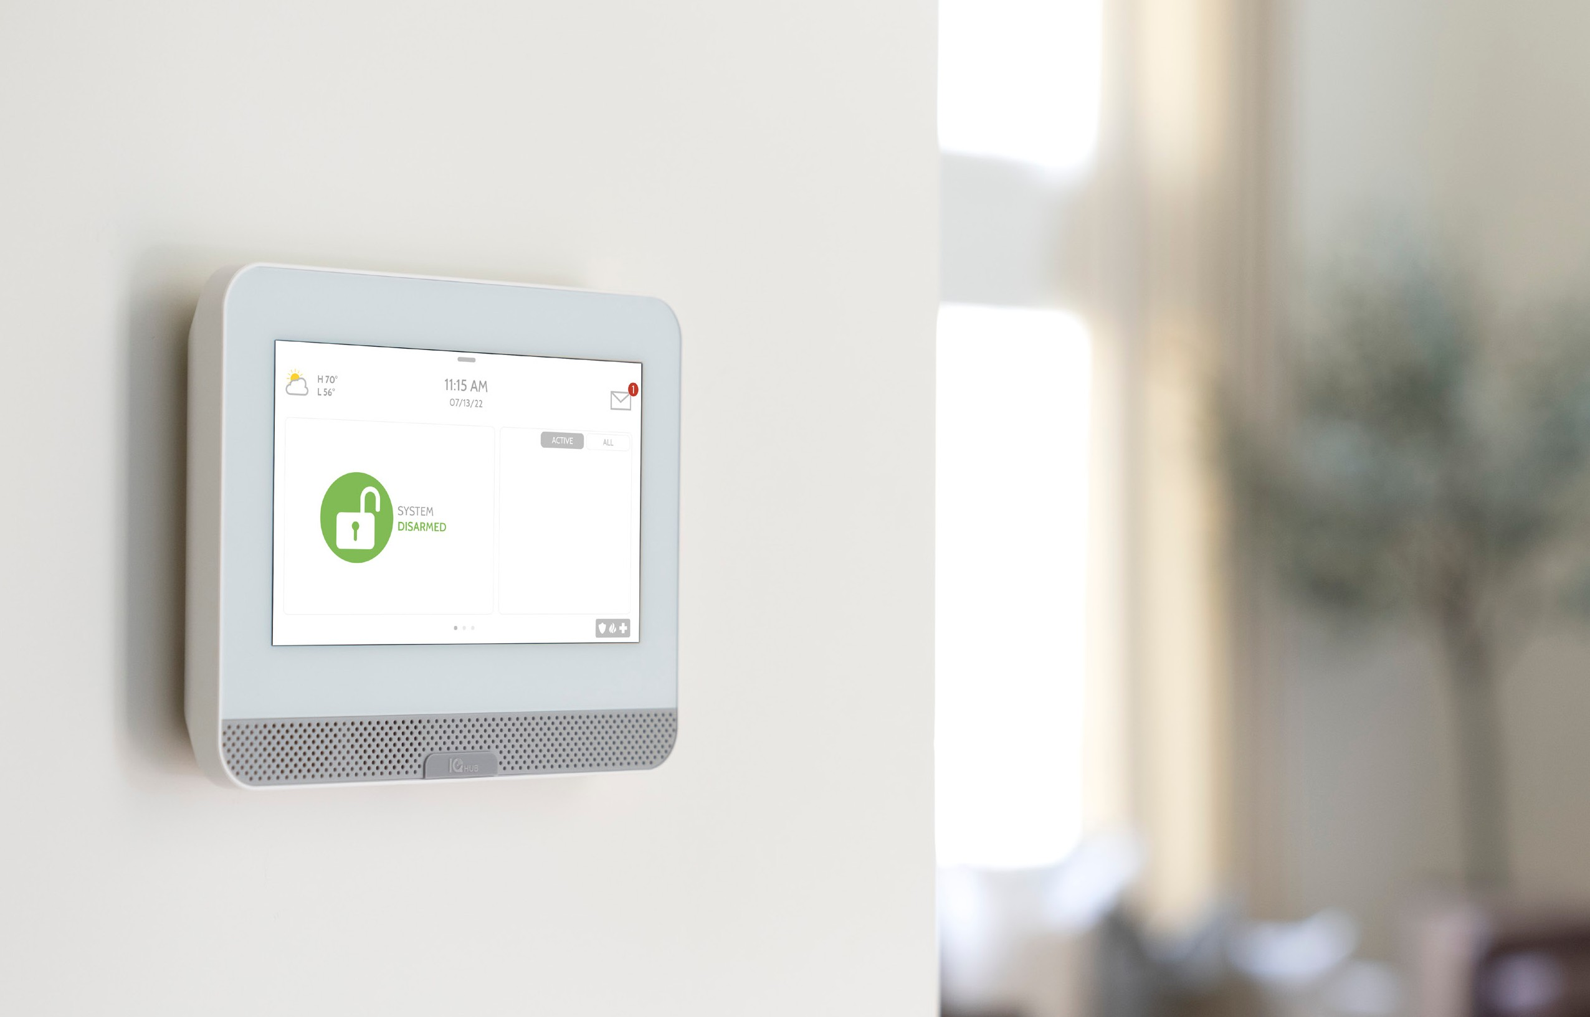


Asequibilidad sin Compromiso
Todo lo que quieras, nada que no quieras.
Asequible Todo en Uno
Procesador 8-Core , LTE & Wi-Fi Dual
Path, 7”Touchscreen
Video
Vista en Vivo , Timbre, Cámeras en el monitor.
Escoge tu Versión
PowerG or Interlogix or Honeywell
o S-Line o 2Gig or DSC
Bluetooth
Desarmado sin contacto y reproduccion de música
Automatización
Z-Wave 800, luces, cerraduras, termostatos, puertas de garage.
Fácil Instalación
Montaje inteligente, Asistente de Instalación, diagnostico y más

Slide 2
Especificaciones
Elementos | Parametro | IQ4 Hub
Pantalla LCD | Tamaño | 7” LCD
 | Resolución | 1024 x 600 pixels
 | Brillo | 300 cd/m2
 | RGB Color | 24bit, 16.9 Millones de Colores
Pantalla Táctil | Tipo | Vidrio capacitivo
Codigos de Ususario | Hasta 242 | Roles (Dealer, Instalador, Maestro, Usuario, Invitado, Amago)
Red | WiFi | WiFi 802.11 a/b/g/n/ac dual band 2.4/5GHz -Incluyendo capacidad de AP
 | Celular | LTE Categoria 4 (Bands 2/25, 4/66, 5, 7, 12/17, 13, 14 non-FirstNet, 26)
Z-Wave Plus (800) | Hasta 137 Dispositivos | 137 total (Hasta 80 luces, hasta 20 cerraduras, hasta 10 termostatos, hasta 6 puerta garage.
PowerG | Hasta 128 Dispositivos | 915 MHz
Seguridad RF | Hasta 128 Dispositivos | Dependiendo el modelo: S-Line 319.5 MHz, 345 MHz, ó 433 MHz
Bluetooth | Desarmado y Audio Streaming | Bluetooth Baja energia (BLE) 4.2
Memoria Flash | Almacenamiento I | 16GB
LED Indicador | LED de estado | Full-color RGB LED
Sirena/Bocina | 4W | Altavoz frontal 4W + Sirena 85dB
Micrófono | MEMS | 1x MEMS (Micro-Electro-Mechanical System) Microphones
Tamper | Tamper Switch | Doble tamper (panel y pared)
Bateria | Tipo 18650 | Bateria recargable de Litio 3000mA, más de 24hrs.
Botones | Botón Duro | Botón unico para despertar/reposar
Tamaño | Dimensiones | (155mm x 191mm x 26mm)
Fuente de Poder | DC | 7v DC 1000mA CC, Entrada 100-240VAC 50/60Hz - UL/cUL
Montaje | Placa Trasera | SmartMount para montaje en pared incluido. Compatible con soporte para mesa.
Certificaciones | FCC | FCC: 2AAJXQS-IQPANEL4
 | IC | IC: 11205A-QSIQPANEL4 11205A-QSZW8
 | UL/ULC | UL-985, UL-1023, UL2610, ULC-S545, ULC-S304
Temperatura | Operacional | 0°C to 49°C, hasta 93% humedad relativa, interior.
Sistema Operativo | Android 9 | Seguridad y automatización del hogar. Interfaz tactil y deslizable.
Procesador | core 8 | Qualcomm Snapdragon 8-core SOM (System on a Module) with 16GB of NAND Flash

